Slide 1
实验报告格式与分数说明

Slide 2
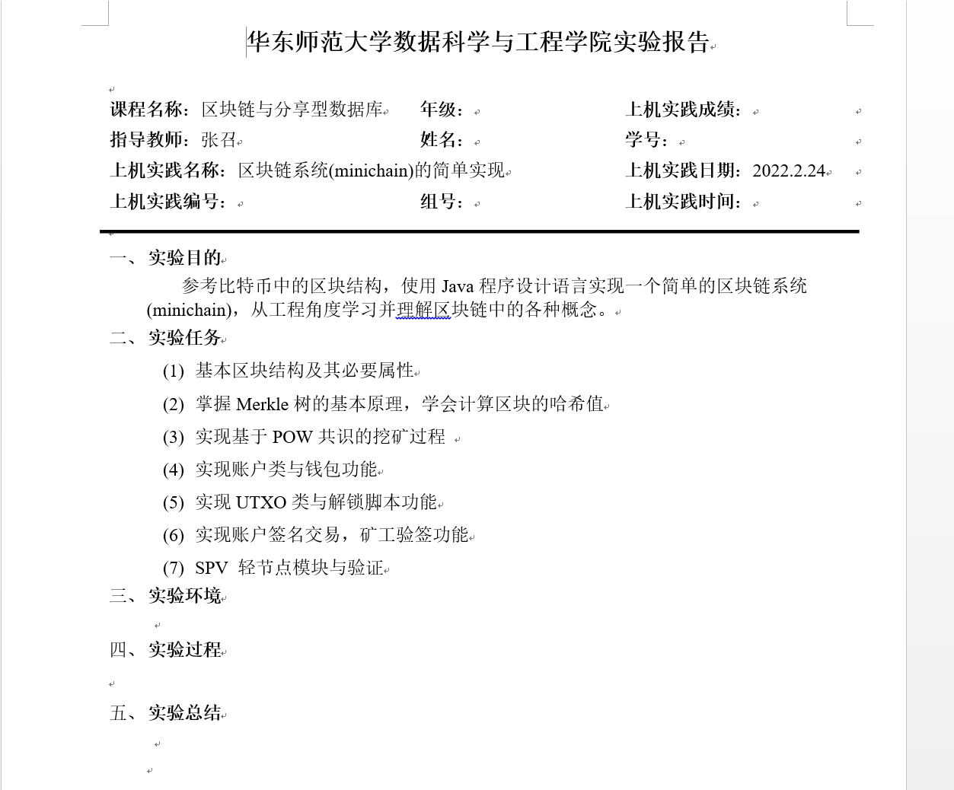
格式
每一个大实验写一个实验报告
“实验目的”和“实验任务”
实验目的 每次由助教给出
实验任务 实验指导书“实验要求”
“实验环境”
实验中使用的编译器、系统版本等
如jdk版本，IDE版本…，以及实验中要求配置的环境版本
不要求太全面
“实验过程”
每个小实验的指导书中都有“实验过程”一栏，不要直接复制
根据自己在实验中遇到的问题和解决方法和对代码的理解进行书写
有条理即可，如果有代码要求，请附上代码（截图也可以）
“实验总结”
写这次实验的一些收获和总结，不能超过1页
第一次实验报告“实验目的”和“实验任务”参考

Slide 3
赋分方式
格式完整：70分
实验过程：15分
完成全部实验任务（8分）
如果因为环境问题或其它困难无法完成一个或一些实验任务，请及时和助教联系
否则，按实验任务数均分，每少完成一个扣除对应分数（至少2分，扣完为止）
实验完成质量，如代码实现完整、代码逻辑正确等（7分）
实验总结：10分
基础分数：7分，只要写了就行
有自己的思考和想法（3分）
加分题：习题（5分） + 额外加分题（5分）
请不要复制gpt等工具的回答，可以参考相关资料，结合自己的思考，用自己的方式表达
如果发现是直接复制，不予加分
额外加分题，根据代码实现、逻辑正确等给分，总分不超过100
准时提交实验报告
每晚一天扣4分
如果有特殊原因无法及时提交，deadline之后12小时内及时反映

Slide 4
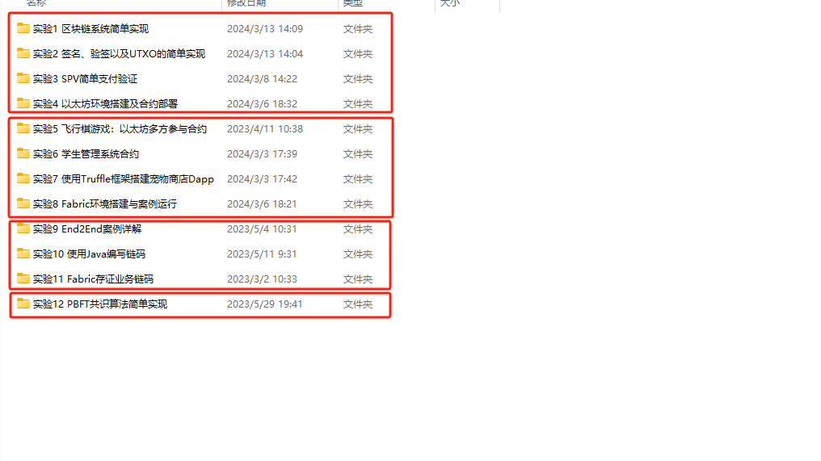
赋分方式
后续一共四次实验报告
最后一次实验内容和周期较短
分数占比：30%+30%+30%+10%

